Slide 1
Digital Entrepreneurship for Adult Learners
Að búa til efni fyrir netið og auka sýnileika þar.

Slide 2
Efnisyfirlit
1. hluti Að koma fyrirtækinu þínu á netið.
1.1 Að búa til vandað efni
1.2 Vefsíða / blogg / vefverslun
Vefsíða
Blogg
Vefverslun
1.3 Samfélagsmiðlar
2. hluti Samfélagsmiðlastefna
2.1 Gerð samfélagsmiðlastefnu
2.2 Rétti vettvangurinn/sniðið
2.3 Rétti farvegurinn

Slide 3
1. hluti Að koma fyrirtækinu þínu á netið.
1.1 Að búa til vandað efni
Gæða markaðsefni getur gert gæfumuninn, skilið á milli velgengni og ófara í markaðsstarfi þínu. Það er það sem allir stefna að, hvort sem eru frumkvöðlar eða markaðsfræðingar.
En hvað er gæða markaðsefni?
Á vefsíðum og bloggum er gæðaefni það sem tryggir síðunni þinni eða blogginu góða SEO staðsetningu.

Slide 4
1. hluti Að koma fyrirtækinu þínu á netið.
1.1 Að búa til vandað efni
Hagnýt ráð til að búa til hágæða efni fyrir samfélagsmiðla og vefsíður/blogg:
Skilgreindu markmiðin þín í markaðsstarfi: Þú ættir að vita fyrir hvern þú ert að skrifa, hvers vegna og hvað þú vilt.
Veldu snið sem gerir efnið þitt auðlesið. Viðskiptavinir og leitarvélar verða að geta lesið efnið þitt án vandkvæða.
Það skiptir miklu máli hvernig þú setur upp textann. Notaðu fyrirsagnir og undirfyrirsagnir, skiptu textanum niður í minni einingar og lista. Bæði fólki og leitarvélum líkar það betur en langir textar.

Slide 5
1. hluti Að koma fyrirtækinu þínu á netið.
1.1 Að búa til gæðaefni
Hagnýt ráð til að búa til hágæða efni fyrir samfélagsmiðla og vefsíður/blogg:
Birtu frumsamið efni: Jafnvel þó þú endurvinnir efnið skaltu nota ímyndunaraflið og reyna að gera það einstakt. Það getur borgað sig að vanda til verka til að fá fólk til að deila efninu áfram.
Nýttu þér sjónrænt efni s.s. myndir, myndbönd, upplýsingamyndir (infographics) til að hafa áhrif á notandann. Myndefnið ætti að mynda heild með öðru efni, styðja við það, „fallegt” og frumlegt.
Samskipti við lesendur: Notendur samfélagsmiðla vilja vera í samskiptum við þig, reyndu að svara öllum, sérstaklega ef um neikvæð viðbrögð er að ræða. Í mörgum tilfellum nægir „Takk fyrir lesturinn“.

Slide 6
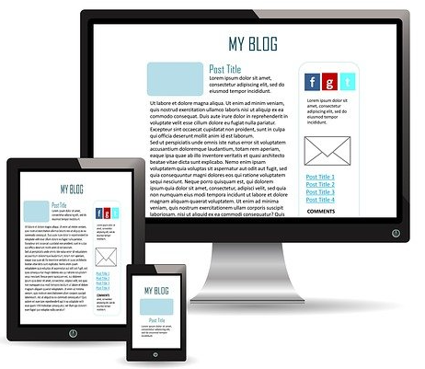
1. hluti Að koma fyrirtækinu þínu á netið.
1.2 Vefsíða / blogg / vefverslun
Við bjuggum til Deal Farm fyrirtækið til að sýna hvernig hefðbundið fyrirtæki í landbúnaði eða matvælaframleiðslu getur fært viðskipti sín yfir á netið og byggt upp tengslanet. Í þessum kafla munum við sýna þér hvernig á að byrja þá vinnu, skref fyrir skref, án nokkurs kostnaðar og án mikillar tölvuþekkingar.
Það eru margir möguleikar til að hanna vefsíðuna þína eða bloggið. Valið veltur aðallega á forritunarþekkingu þinni eða þeirri tækni sem þú hefur á valdi þínu.
Hér verður sagt frá nokkrum leiðum til að búa til blogg, vefsíðu og vefverslun.
Þau eru öll ókeypis, notendavæn og ekki er þörf á þekkingu á forritun til að nýta sér þau.

Slide 7
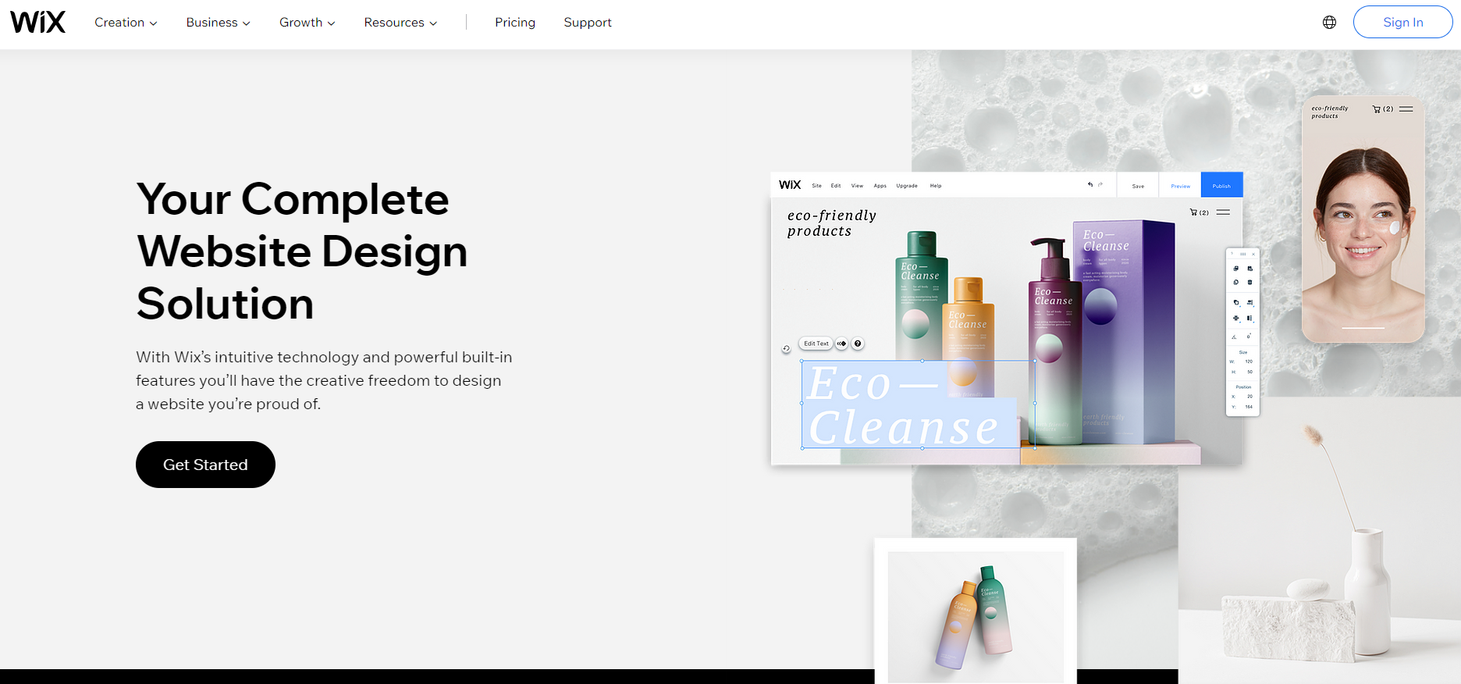
1. hluti Að koma fyrirtækinu þínu á netið.
1.2 Vefsíða / blogg / vefverslun
Website: WIX https://www.wix.com/
Wix er stærsta síða til vefsíðugerðar í heimi með meira en 100 milljónir notenda. Vinsældir hennar byggjast á því hversu þægilegt og auðvelt er að búa til vefsíður í kerfinu. Hægt er að velja úr mörgum sniðmátum/útliti án þess að borga krónu fyrir

Slide 8
1. hluti Að koma fyrirtækinu þínu á netið.
1.2 Vefsíða / blogg / vefverslun
Wix býður upp á þrjár aðferðir við að setja upp vefsíður. Þær eru allar einfaldar og aðgengilegar
Opin hönnun
Sérsniðin hönnun byggð á spurningum um fyrirtækið þitt.
Sniðmát (Templates)
Hér munum við sýna hvernig sniðmát er valið:
Vefsíða Deal Farm. Búin til á einni klukkustund án mikillar tölvuþekkingar

Slide 9
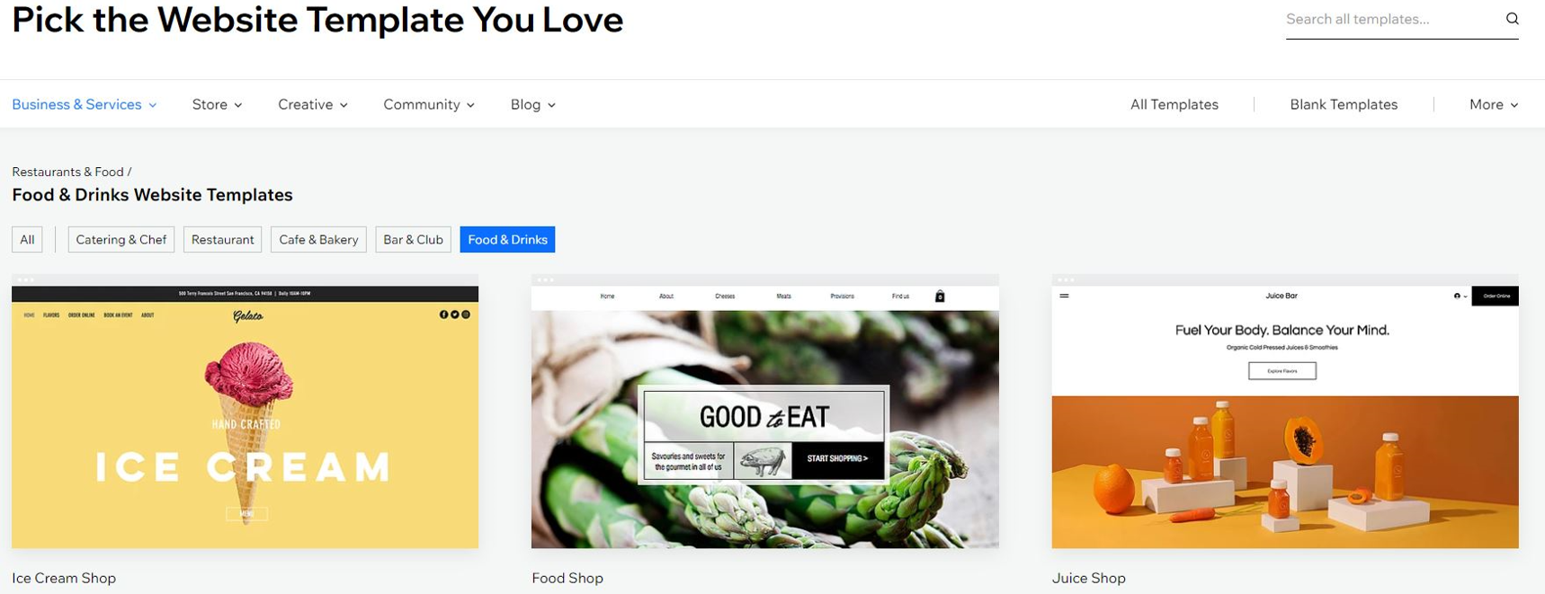
1. hluti Að koma fyrirtækinu þínu á netið.
1.2 Vefsíða / blogg / vefverslun
Veldu sniðmát sem passar fyrir fyrirtækið þitt

Slide 10
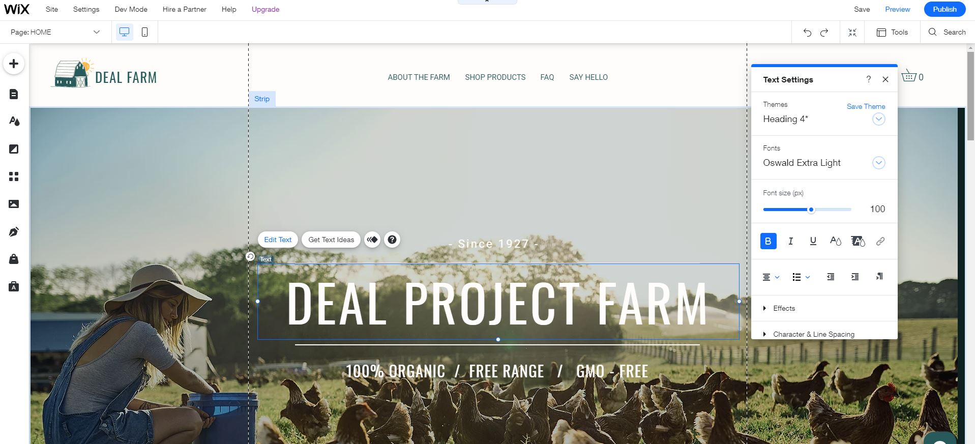
1. hluti Að koma fyrirtækinu þínu á netið.
1.2 Vefsíða / blogg / vefverslun
Veldu hönnun og byrjaðu að setja inn efni
Hægt er að breyta öllum textum og valmyndum einfaldlega með því að smella á þá.
Einfalt er að hlaða upp logoinu þínu og myndum.

Slide 11
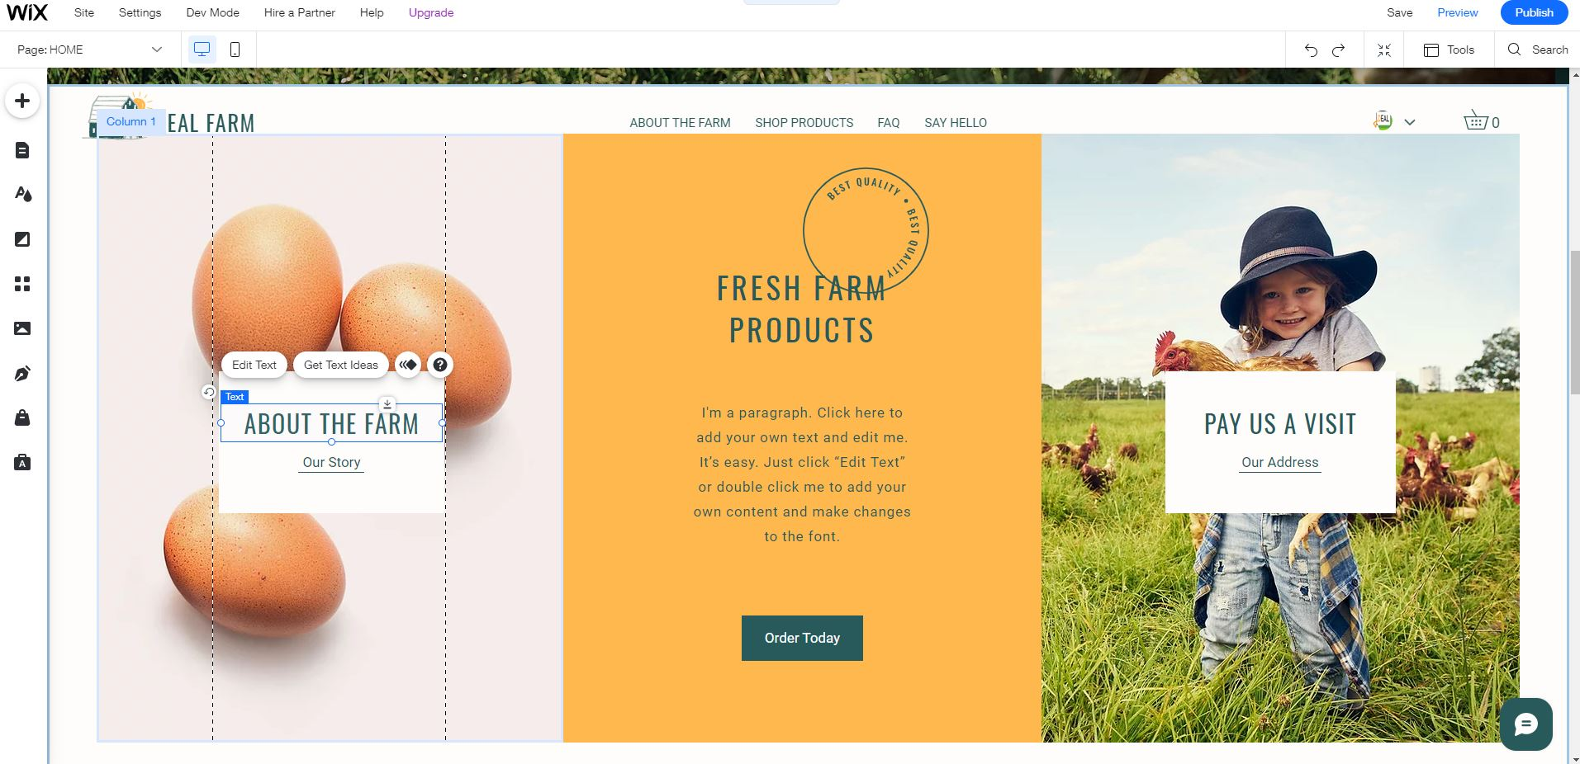
1. hluti Að koma fyrirtækinu þínu á netið.
1.2 Vefsíða / blogg / vefverslun
Sniðmátið inniheldur staðlaðar einingar en einfalt er að bæta við nýjum.

Slide 12
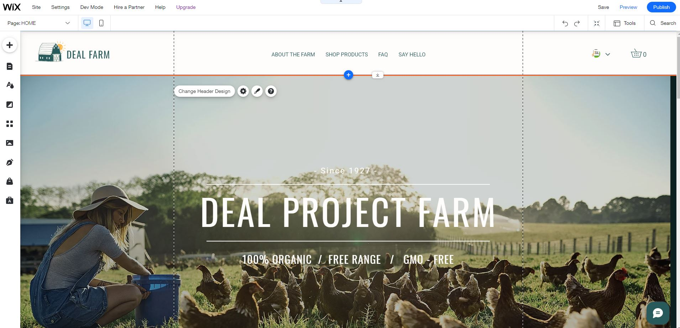
1. hluti Að koma fyrirtækinu þínu á netið.
1.2 Vefsíða / blogg / vefverslun
Hægt er að vista (Save) jafnóðum svo þú týnir ekki því sem þú ert búinn að gera.
Þú getur alltaf athugað hvernig síðan lítur út með því að velja forskoðun (Preview).
Þegar allt er tilbúið þarftu bara að smella á birta hnappinn (Publish) til að birta síðuna þína.
Nú er vefsíðan tilbúin!

Slide 13
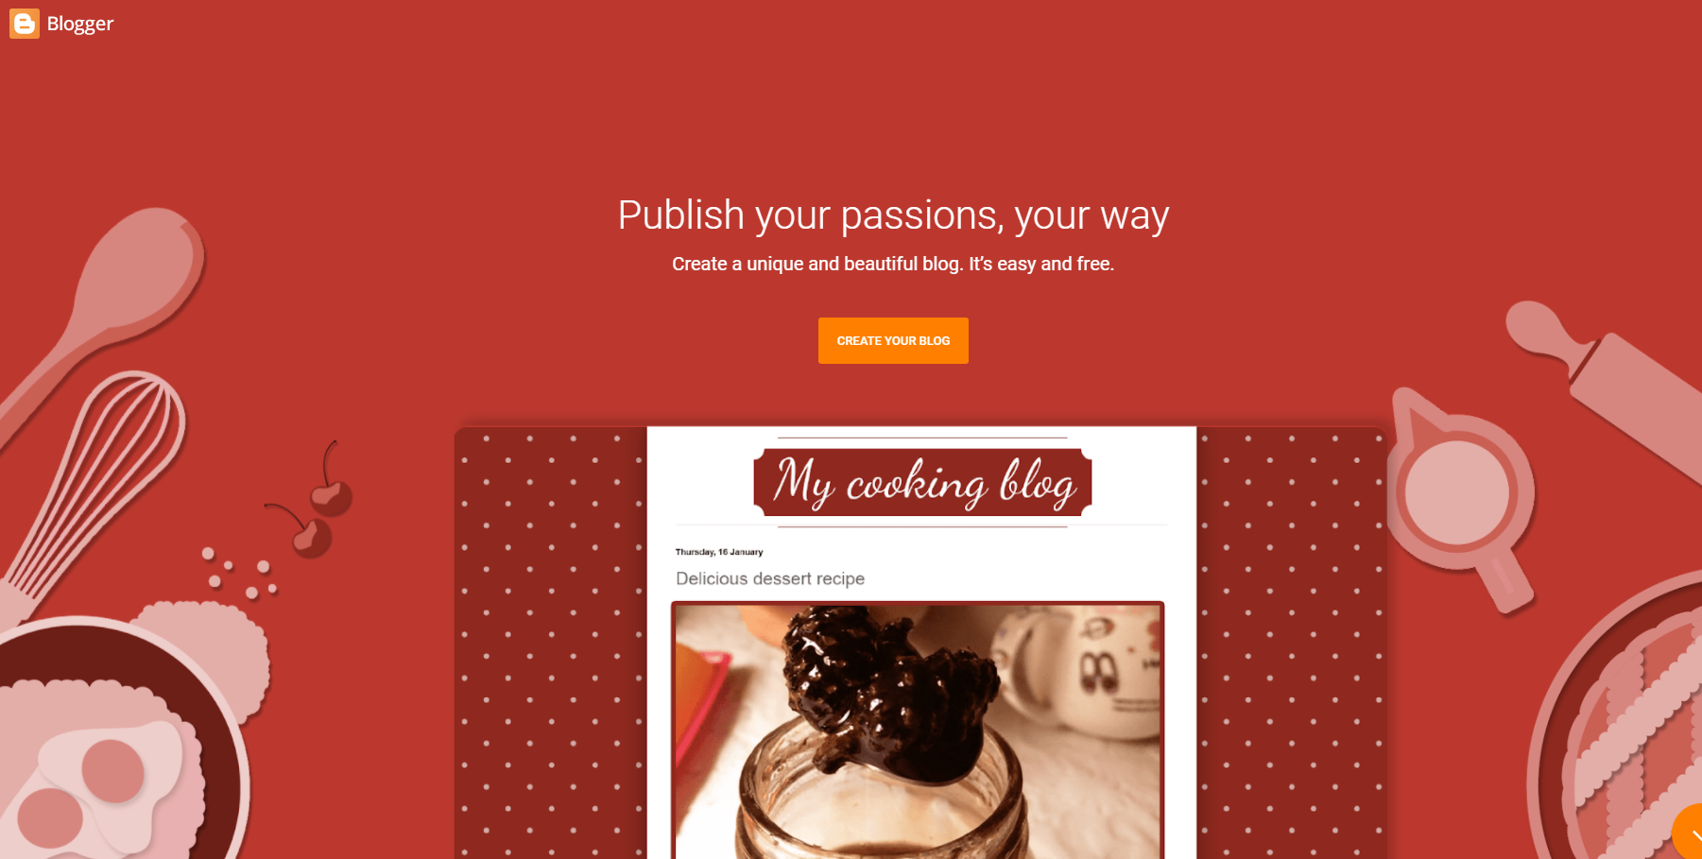
1. hluti Að koma fyrirtækinu þínu á netið.
1.2 Vefsíða / blogg / vefverslun
Blogg: Blogger https://www.blogger.com/
Fram kemur á heimasíðu Blogger „Búið til einstakt og fallegt blogg. Það er auðvelt og kostar ekkert.” Engin þörf er á kóðun eða forritunarþekkingu, þú þarft bara ímyndunarafl og áhuga.
Blogg getur oft farið vel saman með vefsíðu og samfélagsmiðlum.

Slide 14
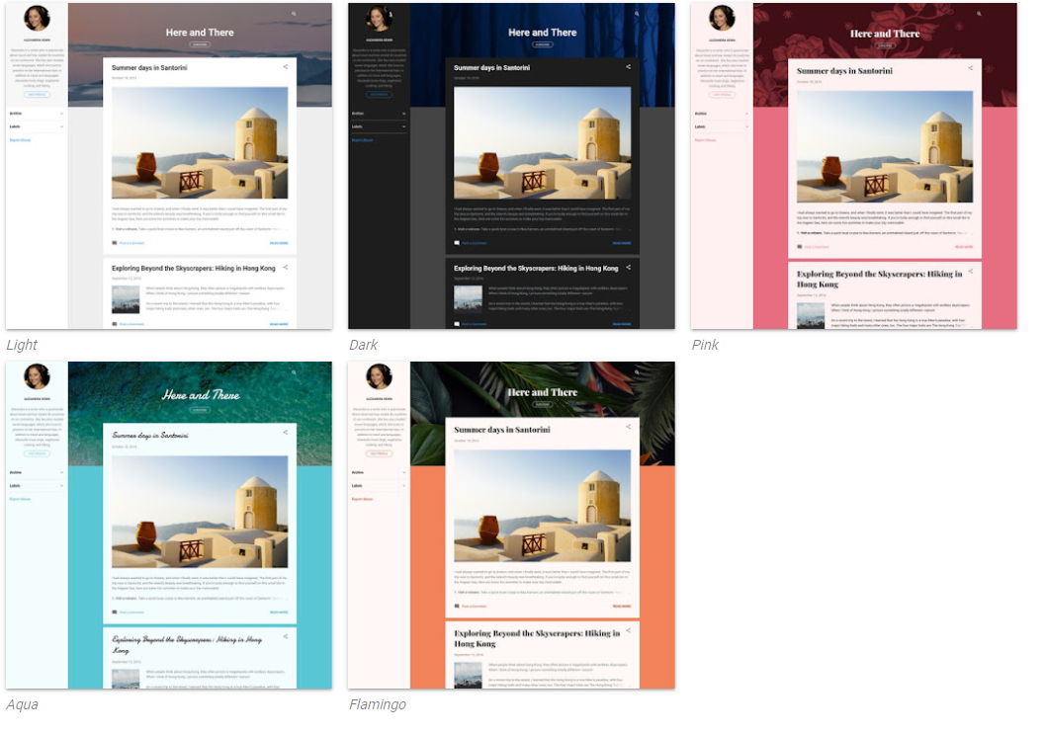
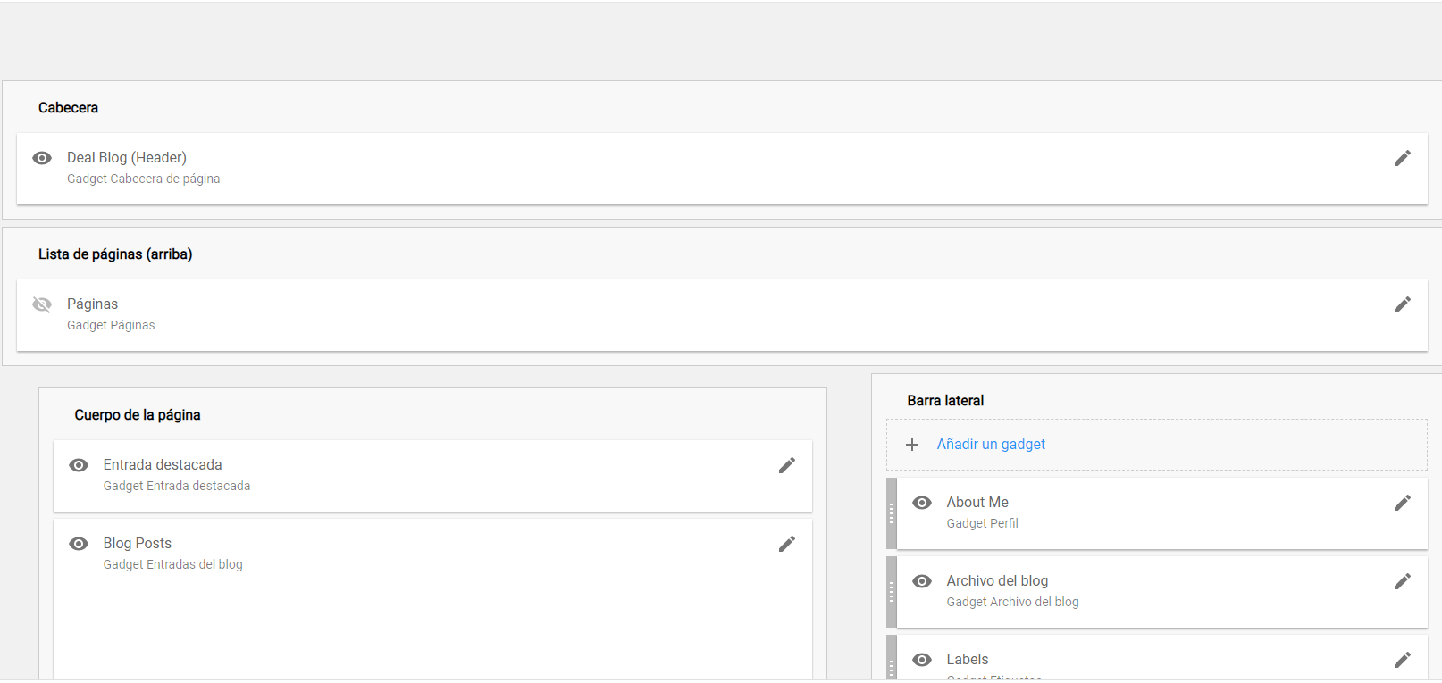
1. hluti Að koma fyrirtækinu þínu á netið.
1.2 Vefsíða / blogg / vefverslun
Þú getur valið sniðmát eða hannað bloggið þitt sjálfur. Það er einfalt og gert í nokkrum skrefum.

Slide 15
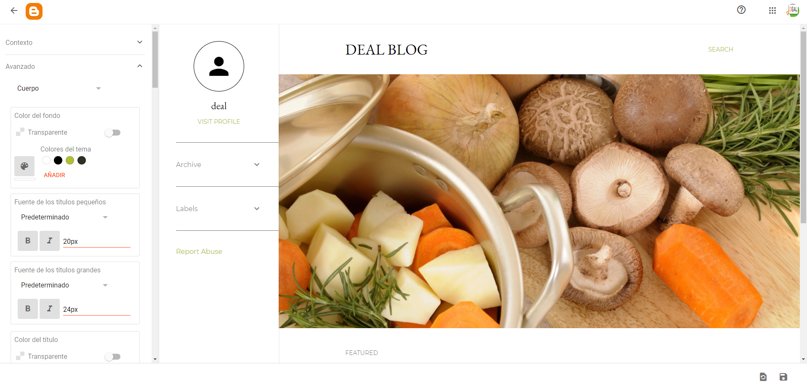
1. hluti Að koma fyrirtækinu þínu á netið
1.2 Vefsíða / blogg / vefverslun
Auðvelt er að sérsníða myndir, texta, bæta við merki/logoi, tengslaneti, o.s.frv.

Slide 16
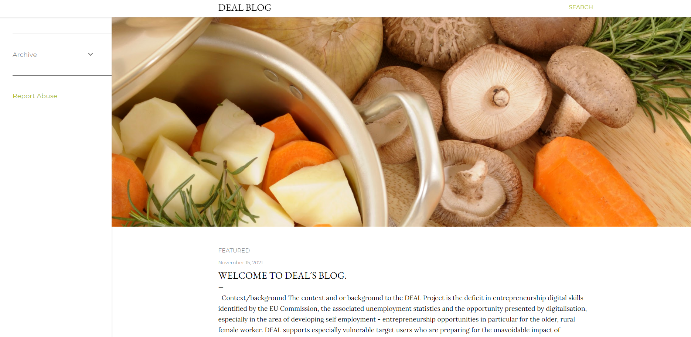
1. hluti Að koma fyrirtækinu þínu á netið.
1.2 Vefsíða / blogg / vefverslun
Það tekur einungis nokkrar mínútur að birta fyrsta bloggpóstinn.

Slide 17
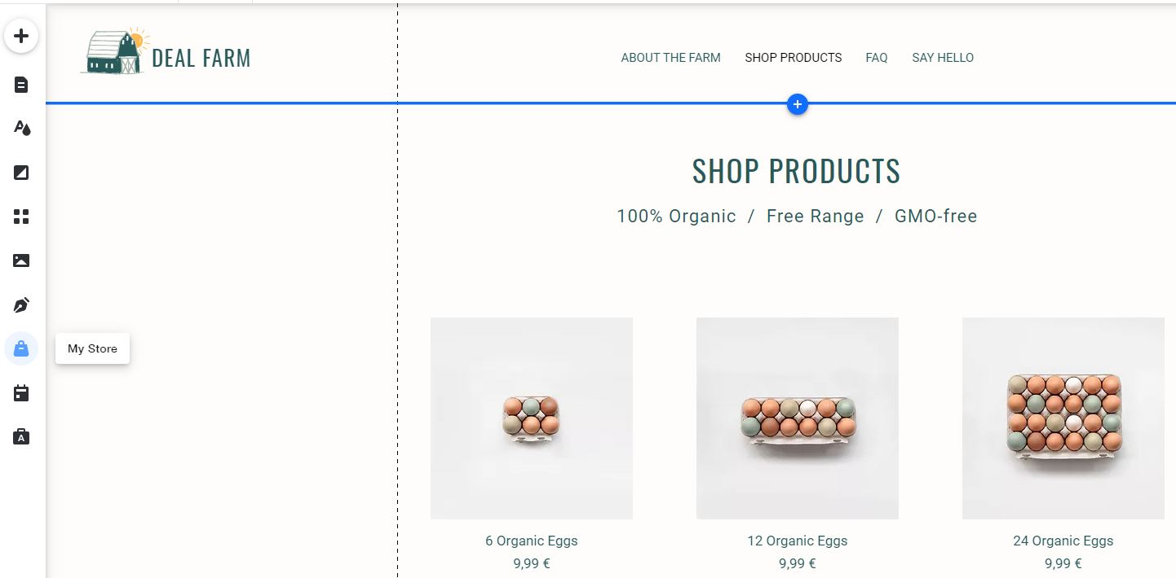
1. hluti Að koma fyrirtækinu þínu á netið.
1.2 Vefsíða / blogg / vefverslun
Vefverslun: WIX https://www.wix.com/
WIX er aðgengileg og þægileg leið til að setja upp vefverslun.
Smelltu einfaldlega á My Store til að setja upp vefverslun.

Slide 18
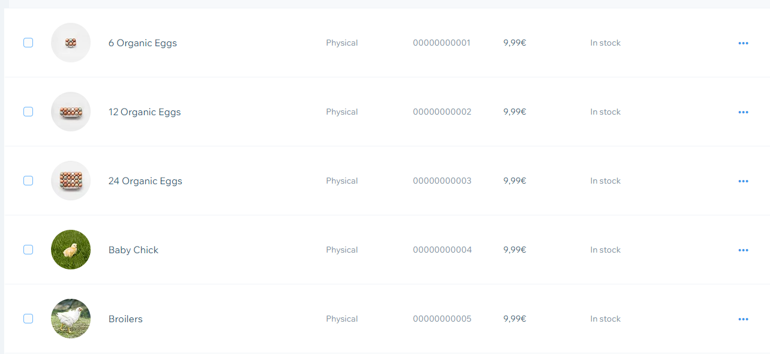
1. hluti Að koma fyrirtækinu þínu á netið.
1.2 Vefsíða / blogg / vefverslun
Hægt er að færa inn vöruupplýsingar, verð, greiðslur o.s.frv.

Slide 19
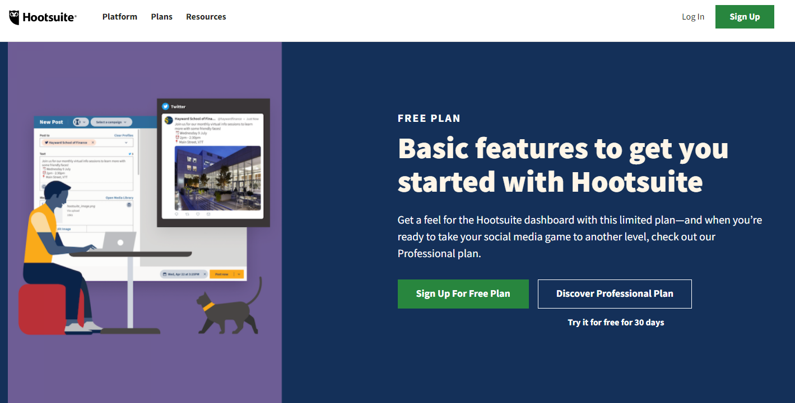
1. hluti Að koma fyrirtækinu þínu á netið.
1.3. Samfélagsmiðlar
Flest erum við á samfélagsmiðlum og þekkjum hvernig aðgangur/reikningur er stofnaður og efni sett inn. Hvort sem við viljum vera áhrifavaldar, hefðbundnir notendur eða ætlum að nota samskiptanet okkar í atvinnuskyni, þá er þetta ein besta, gjaldfrjálsa leiðin til að hafa áhrif.
Stjórnun samfélagsmiðla og greiningar: HootSuite. https://hootsuite.com
Gott er að byrja á að nota ókeypis útgáfuna en þar er hægt að stýra allt að tveimur samfélagsmiðlum.

Slide 20
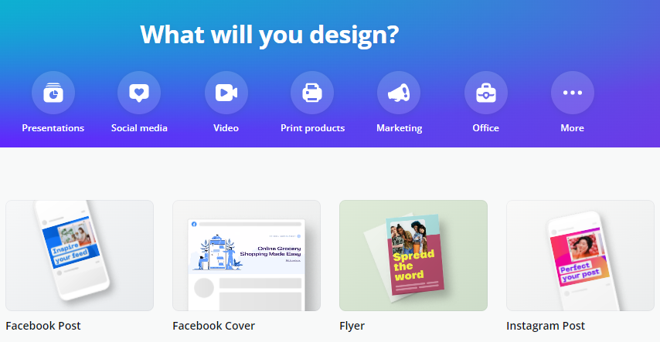
1. hluti Að koma fyrirtækinu þínu á netið.
1.3. Samfélagsmiðlar
.
Uppsetning á efni fyrir samfélagsmiðla: : Canva. https://www.canva.com/
Þetta er þekktasta og mest notaða verkfærið til að setja upp efni fyrir samfélagsmiðla á einfaldan hátt. Um er að ræða vefsíðu sem er þægileg í notkun og býður upp á margs konar aðföng, s.s. myndir, sniðmát, leturgerð o.s.frv.

Slide 21
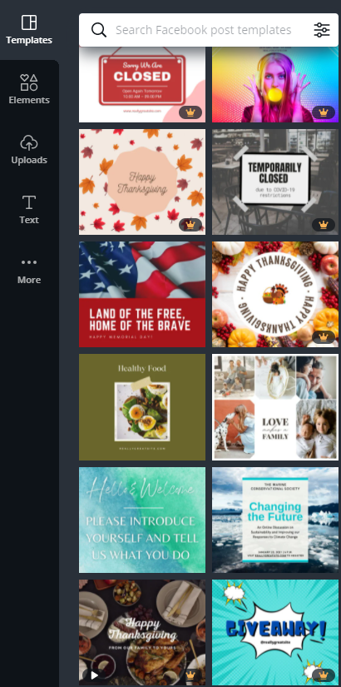
1. hluti Að koma fyrirtækinu þínu á netið.
1.3. Samfélagsmiðlar
Hægt að búa til Facebook- eða Instagrampóst í 3 einföldum skrefum með ókeypis sniðmáti.
1. Veljið sniðmát sem tengist efni póstsins.

Slide 22
1. hluti Að koma fyrirtækinu þínu á netið.
1.3. Samfélagsmiðlar
.
3. Birta póstinn
2. Breyta innihaldinu (myndum, litum og texta) með því að smella á viðeigandi ramma.

Slide 23
2. hluti Samfélagsmiðlastefna
2.1 Gerð samfélagsmiðlastefnu
Skilgreinið markmið ykkar.
Ekki gleyma að setja mælanleg markmið.
Rannsakaðu og greindu markhópinn þinn.
Gerðu áætlun um að bæta við hæfni þína.
Lærðu af því sem virkar.
Gerðu markaðsdagatal fyrir samfélagsmiðla.
Vertu skapandi og notaðu ókeypis og notendavæn verkfæri til að bæta efnið þitt.

Slide 24
2. hluti Samfélagsmiðlastefna
2.2 Rétti vettvangurinn
Blogg póstar: Þessir póstar sýna þá sérstöðu og sérþekkingu sem fyrirtækið þitt hefur og geta hjálpað þér að auka trúverðugleika og bætt orðspor þess. Það er einfalt að búa til blogg póst og þeir henta vel til að bæta SEO stöðu.
Póstar á samfélagsmiðlum: Fljótvirkasta leiðin til að ná til fylgjenda þinna. Vel heppnað efni getur farið víða og laðað að nýja fylgjendur og viðskiptavini.
Myndbönd: Það er snjallsímum að þakka að aldrei hefur verið einfaldara að taka upp myndbönd. Reikniritið á Facebook forgangsraðar þeim og þau geta verið skemmtileg leið til að kynna vörurnar þínar.

Slide 25
2. hluti Samfélagsmiðlastefna
2.2 Rétti vettvangurinn
Upplýsingamyndir (Infographics): Frábær leið til að birta gögn á sniði sem er auðvelt að skilja. Upplýsingamyndir er vinsæl leið til miðlunar á samfélagsmiðlum.
Myndir: Góðar myndir vekja athygli og gera viðskiptavinum kleift að meta vörumerkið þitt. Á netinu má finna ókeypis hágæða myndabanka.
Athugasemdir og umsagnir: Skoðanir og umsagnir geta komið sér vel fyrir fyrirtækið vegna þess að fólk treystir þeim. Þú verður að vera reiðubúinn að taka gagnrýni og nýta þér hana.

Slide 26
2. hluti Samfélagsmiðlastefna
2.3 Rétti farvegurinn
Blogg póstar: Þar er hægt að búa til eigið efni á einfaldan hátt.Til að auka áhrif er hægt að birta umsagnir á samskiptamiðlasíðum þínum og tengja þær við alla pósta.
Póstar á samfélagsmiðlum: Facebook og Instagram eru mikilvæg verkfæri og með Canva er hægt að láta póstana líta vel út.
Myndbönd: Á Facebook og Instagram er auðvelt að birta myndbönd sem tengjast vörum eða þjónustu. Annar ókeypis og mjög einfaldur möguleiki er að búa til YouTube-rás.

Slide 27
2. hluti Samfélagsmiðlastefna
2.3 Rétti farvegurinn
Upplýsingamyndir (Infographics): Facebook og Linkedin eru frábærir möguleikar fyrir upplýsingamyndir á netinu. Twitter er annar möguleiki.
Myndir: Bestu staðirnir til að birta myndir eru Instagram og Pinterest sem hægt er að tengja við Facebook-pósta.
Athugasemdir og umsagnir: Athugasemdir og gagnrýni virka vel á Facebook og LinkedIn. Facebook er meira að segja með stjörnugjöf á fyrirtækjasíðum.

Slide 28
Takk fyrir!

